Slide 1
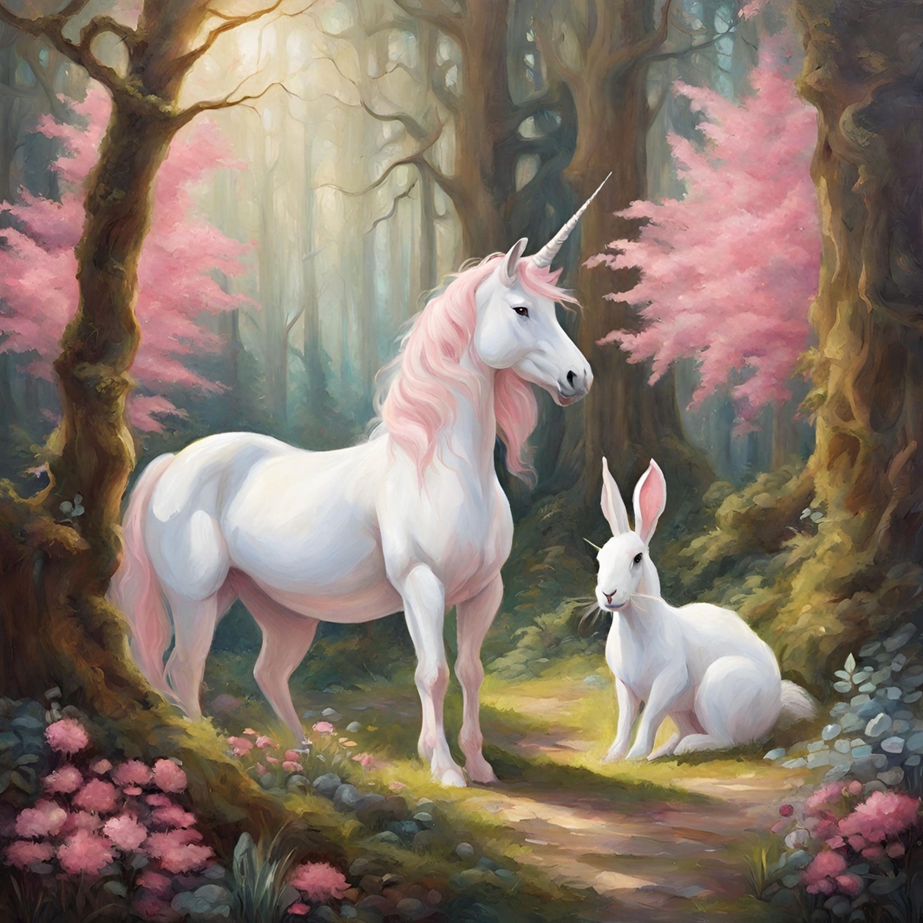
Prompt: Ölgemälde eines weißen Einhorns und eines rosa Kaninchens in einem Zauberwald an einem Sonnentag
Beispiele KI-generierter Bilder
KI-Bildgeneratoren wie Canva, DALL.E und ImageFX erstellen Bilder auf der Basis von Text-Prompts.
Bilderzeugung ist eine Form von generativer KI. Es handelt sich um Deep-Learning-Modelle, die mit riesigen Mengen Rohdaten trainiert werden und „lernen“, einen Prompt in realistische Outputs umzuwandeln.
Bild erzeugt mit dem KI-Bildgenerator von Canva

Slide 2
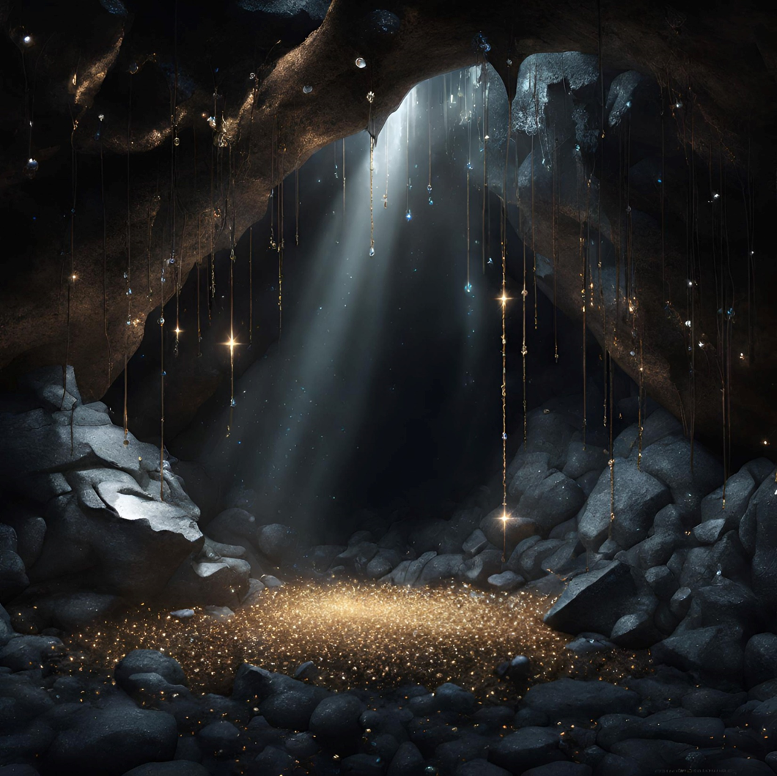
Prompt: Foto einer dunklen Höhle voller glitzernder Edelsteine, die von einem einzelnen Lichtstrahl aus einem Spalt in der Höhlen-decke beleuchtet werden
Beispiele KI-generierter Bilder
Je spezifischer die Prompts formuliert sind, desto näher kommen die Bilder dem gewünschten Aussehen.
Bild erzeugt mit dem KI-Bildgenerator von Canva

Slide 3
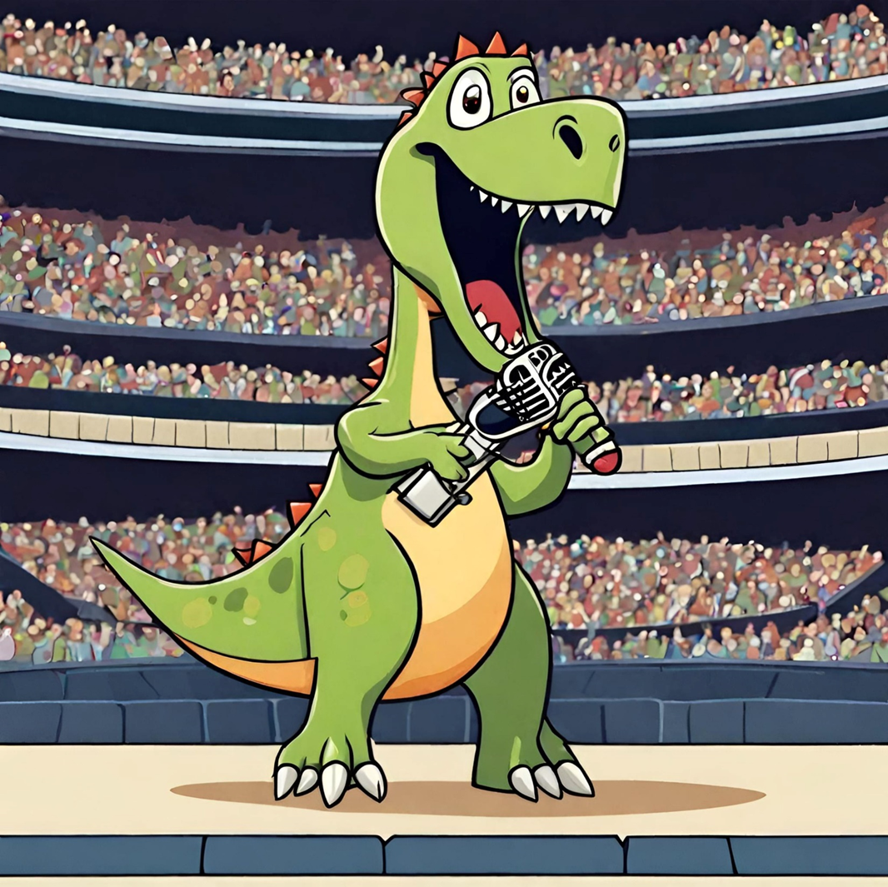
Prompt: Ein grüner Comic-Dinosaurier singt bei einem Konzert auf einer Stadionbühne
Beispiele KI-generierter Bilder
Jeder beliebige Stil kann erzeugt werden, von fotorealistischer Optik bis zum Cartoon, von Ölgemälde bis Anime.
Bild erzeugt mit dem KI-Bildgenerator DALL.E 2

Slide 4
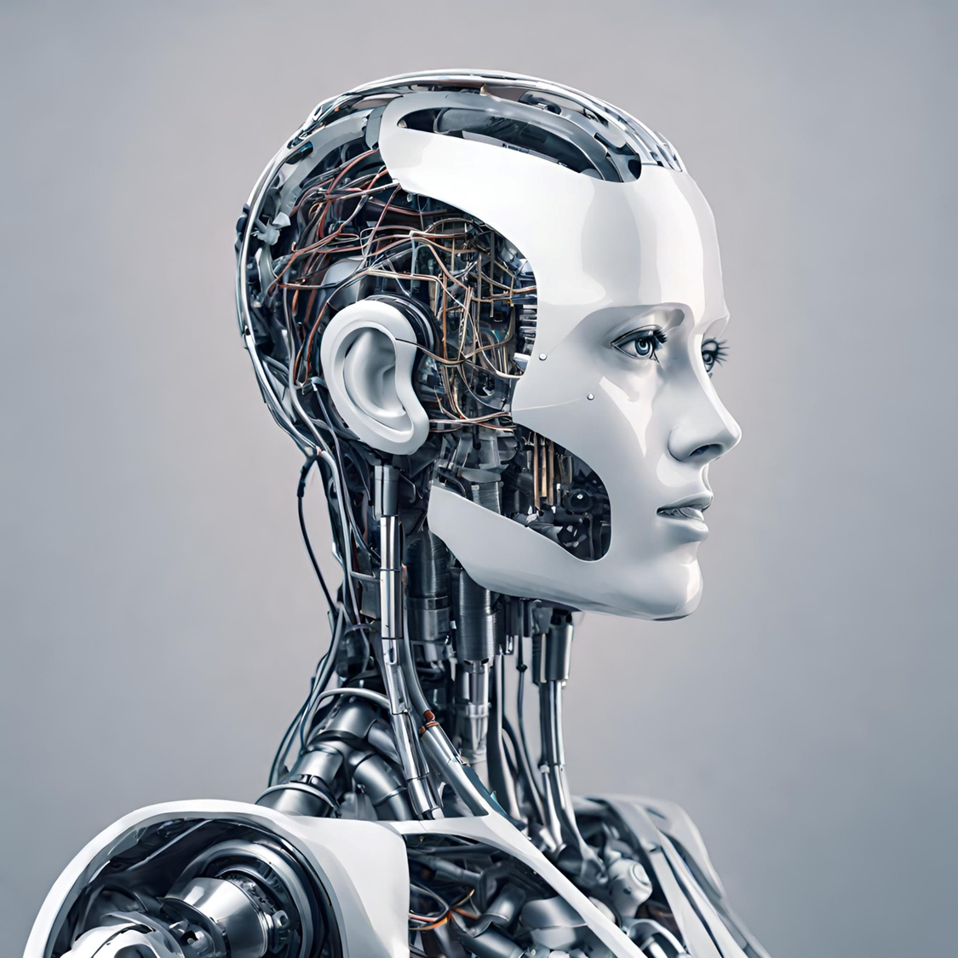
Foto eines KI-Roboters
Beispiele KI-generierter Bilder
Bild erzeugt mit dem KI-Bildgenerator DALL.E 2

Slide 5
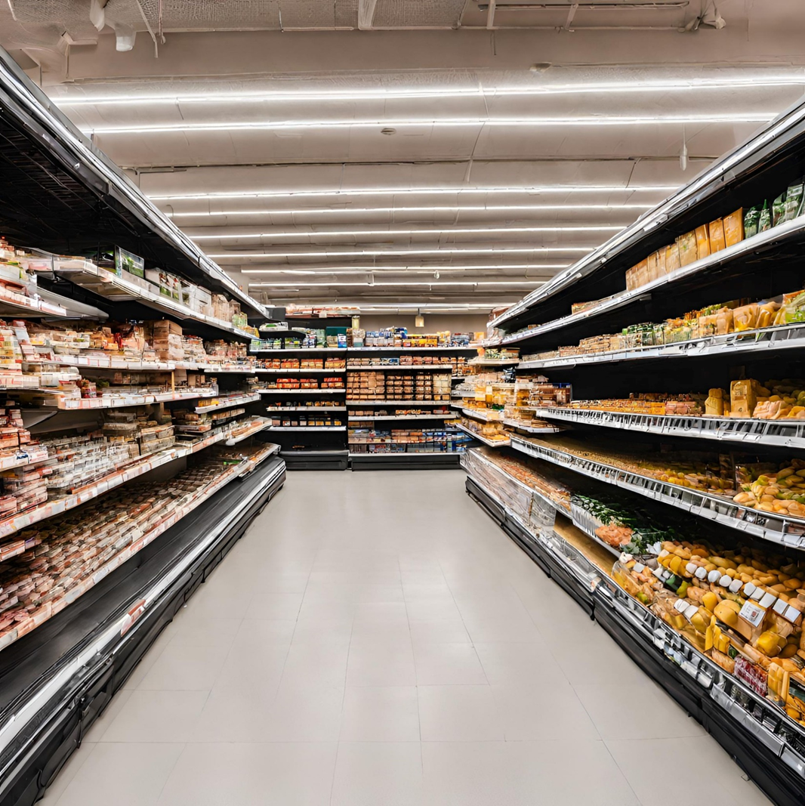
Prompt: Foto eines leeren Supermarkts mit gut gefüllten Regalen
Beispiele KI-generierter Bilder
Bild erzeugt mit dem KI-Bildgenerator von Canva

Slide 6
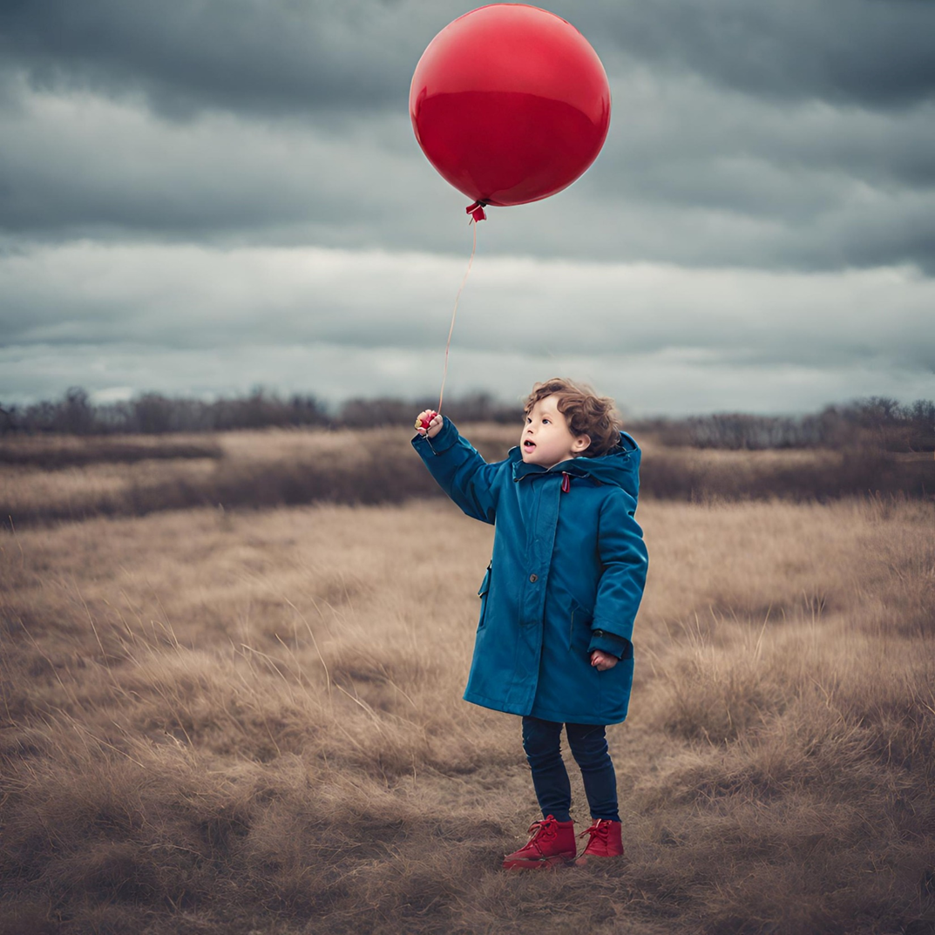
Prompt: Foto eines kleinen Jungen in einer blauen Winterjacke, der einen roten Luftballon hält.
Beispiele KI-generierter Bilder
Bei der Umsetzung der Physiognomie von Menschen hat die KI oft Schwierigkeiten. In diesem Fall sieht man beim Heranzoomen, dass das Gesicht nicht gut ausgearbeitet ist.
Allerdings lernt die KI jedes Mal, wenn sie benutzt wird, und wird zunehmend besser. Die neusten Versionen der Bildgeneratoren sind schon deutlich besser als ihre Vorgänger.
Bild erzeugt mit dem KI-Bildgenerator von Canva

Slide 7
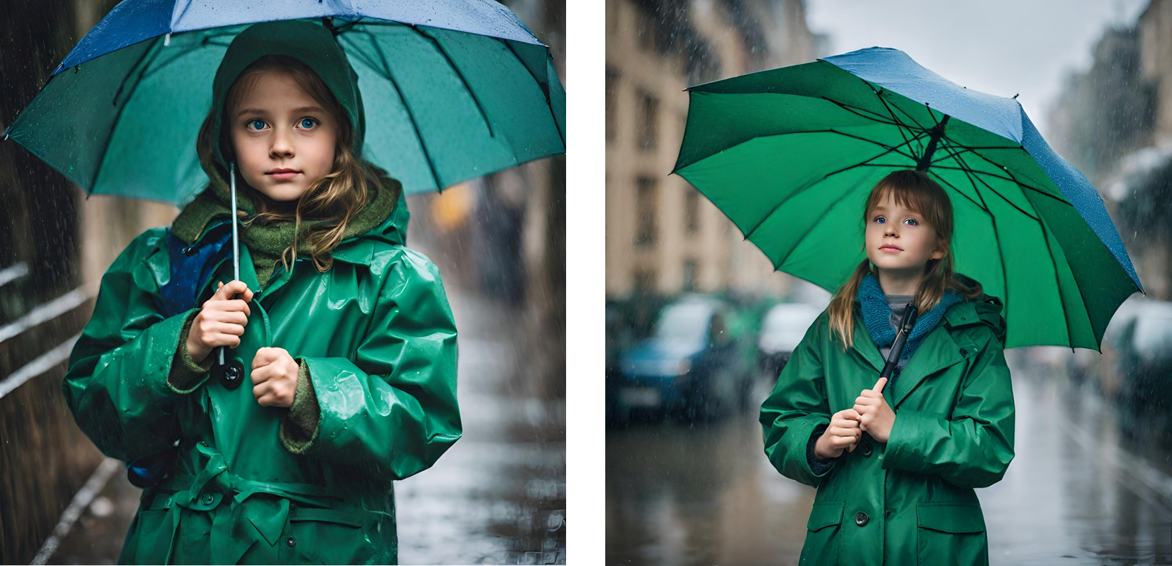
Prompt: Foto eines Mädchens in grünem Mantel, das an einem Regentag einen blauen Regenschirm hält.
Beispiele KI-generierter Bilder
Auf den ersten Blick sehen diese Bilder gut aus, aber wenn man die Hände und Augen genauer betrachtet, stellt man fest, dass KI immer noch Schwierigkeiten mit diesen Merkmalen hat. Aber auch hierbei gibt es deutliche Fortschritte.
Bild erzeugt mit dem KI-Bildgenerator von Canva

